Slide 1

용접로봇 자동화
용접로봇팀
김태준, 하현진, 서승훈

Slide 2
2021 CAI Lab Meeting
용접 자동화

Slide 3
목차
이번 주 작업
다음 주 작업

Slide 4
1. 이번 주 작업
1-1. U-Net++ 논문 분석
- U-Net 논문 스터디 발표 후 다음 버전인 U-Net++ 논문 분석 시작
- 단어 검색 및 정리 후 문단 파악 진행

Slide 5
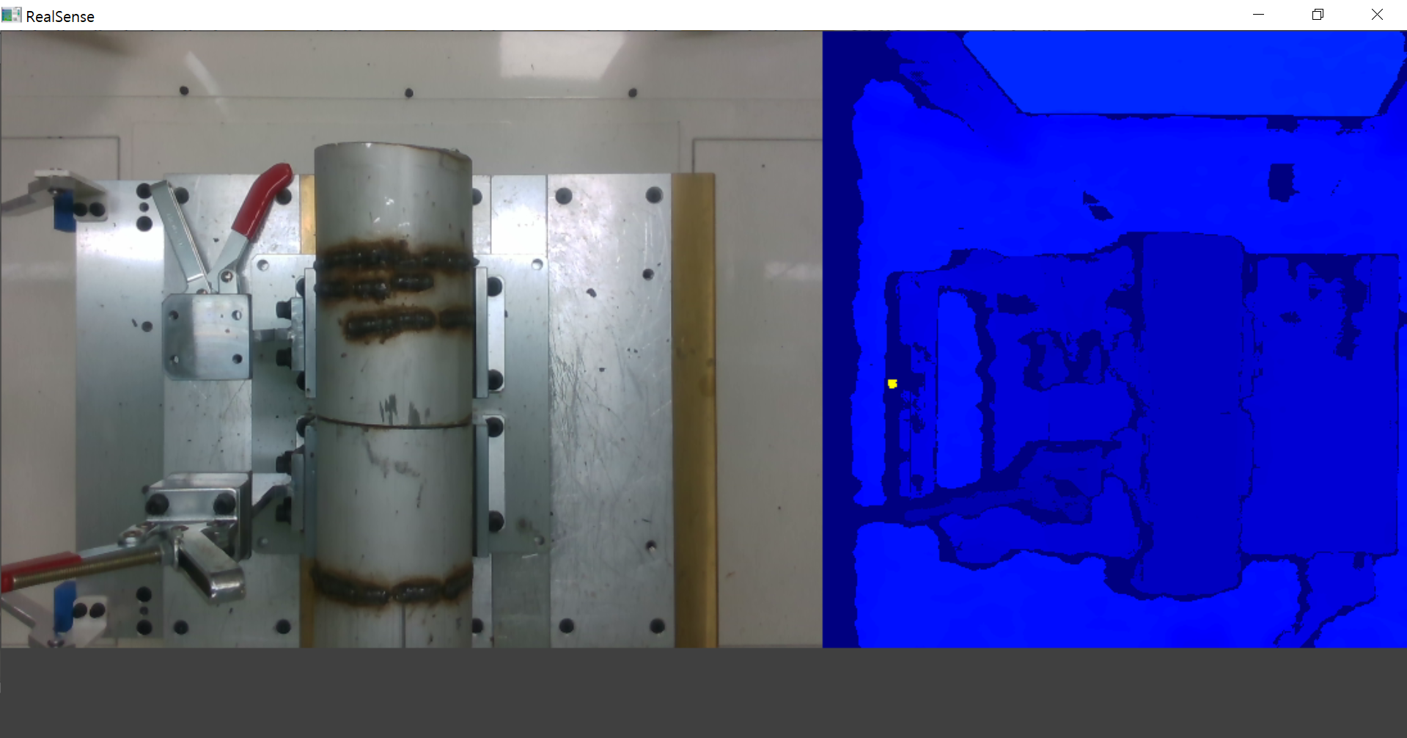
1. 이번 주 작업
1-2. Realsense Pyrealsense2 실습
- Pyrealsense2 예제코드들을 따라 용접실에서 실습을 진행
- Depth 반영을 통해 구분되는 것을 이용하고자 시도
[좌: 실제 영상 / 우: Depth를 반영한 Blue 영상]

Slide 6
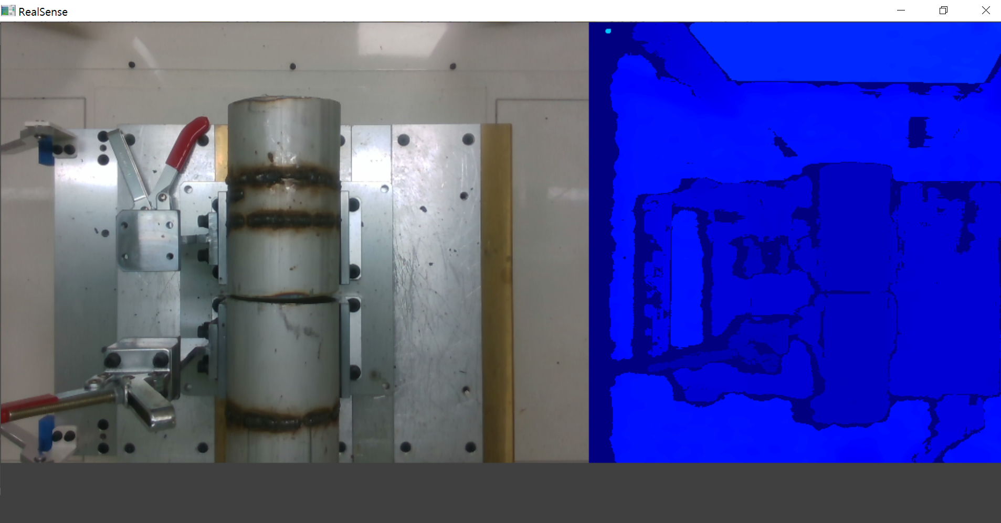
1. 이번 주 작업
1-2. Realsense Pyrealsense2 실습
- 거리가 띄워진 두 물체에 대해서는 Depth 구분선이 발생
- 그러나 실제 용접에 필요한 거리에서는 Depth 구분선이 발생 X
[2개의 Pipe간격을 넓게 하여 찍은 경우]

Slide 7
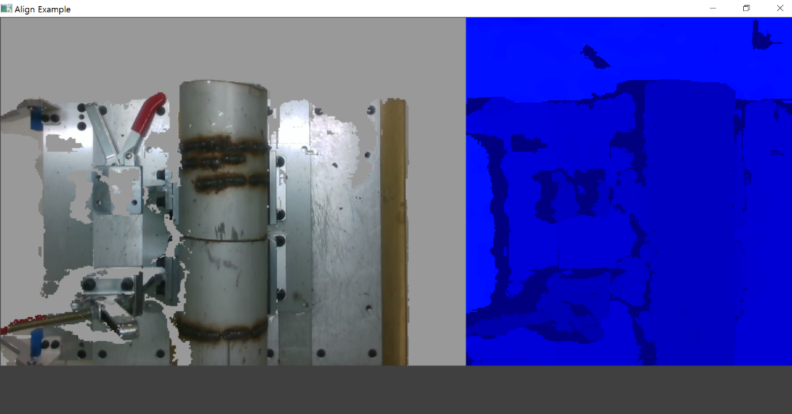
1. 이번 주 작업
1-2. Realsense Pyrealsense2 실습
- 일정이상 거리가 멀어지면 회색으로 배경 처리하는 코드를 실습
- 용접면 사이의 공간은 상당히 깊기에 그 곳만 배경처리 후 이용이 가능하다고 판단
[좌: Depth 반영 배경처리 영상 / 우: Depth를 반영한 Blue 영상]

Slide 8
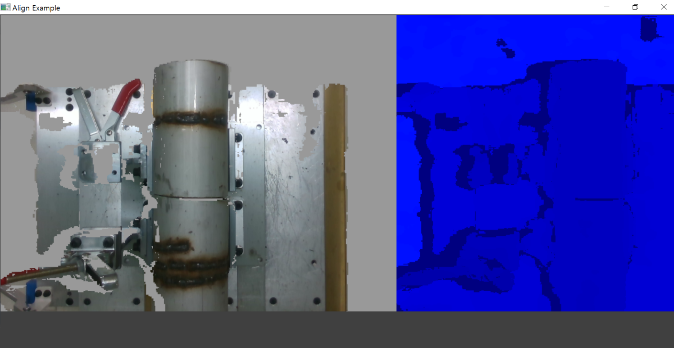
1. 이번 주 작업
1-2. Realsense Pyrealsense2 실습
- 거리를 넓게 하여 촬영 시 오른쪽의 Depth반영선과 왼쪽의 배경처리선이 모두 확인됨
[2개의 Pipe간격을 넓게 하여 찍은 경우]

Slide 9
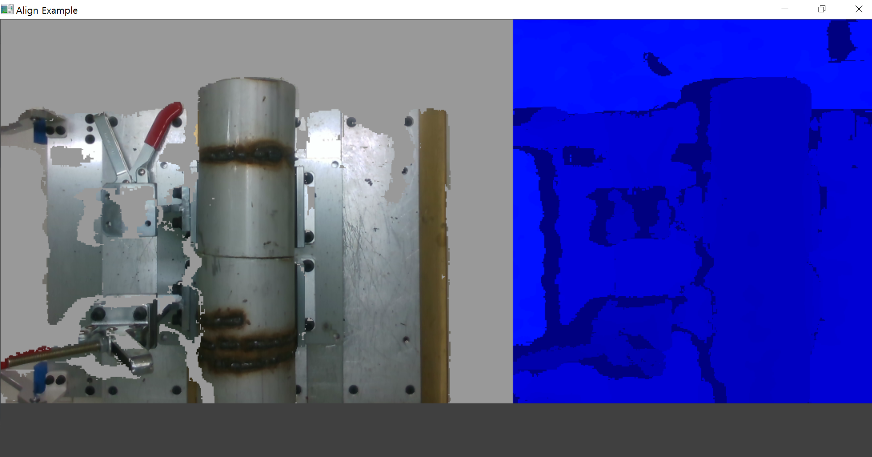
1. 이번 주 작업
1-2. Realsense Pyrealsense2 실습
- But, 앞선 Depth이미지 선과 마찬가지로 실제 용접에 필요한 거리로 줄일 시 확인 X
[실제 용접 간격으로 찍은 경우]

Slide 10
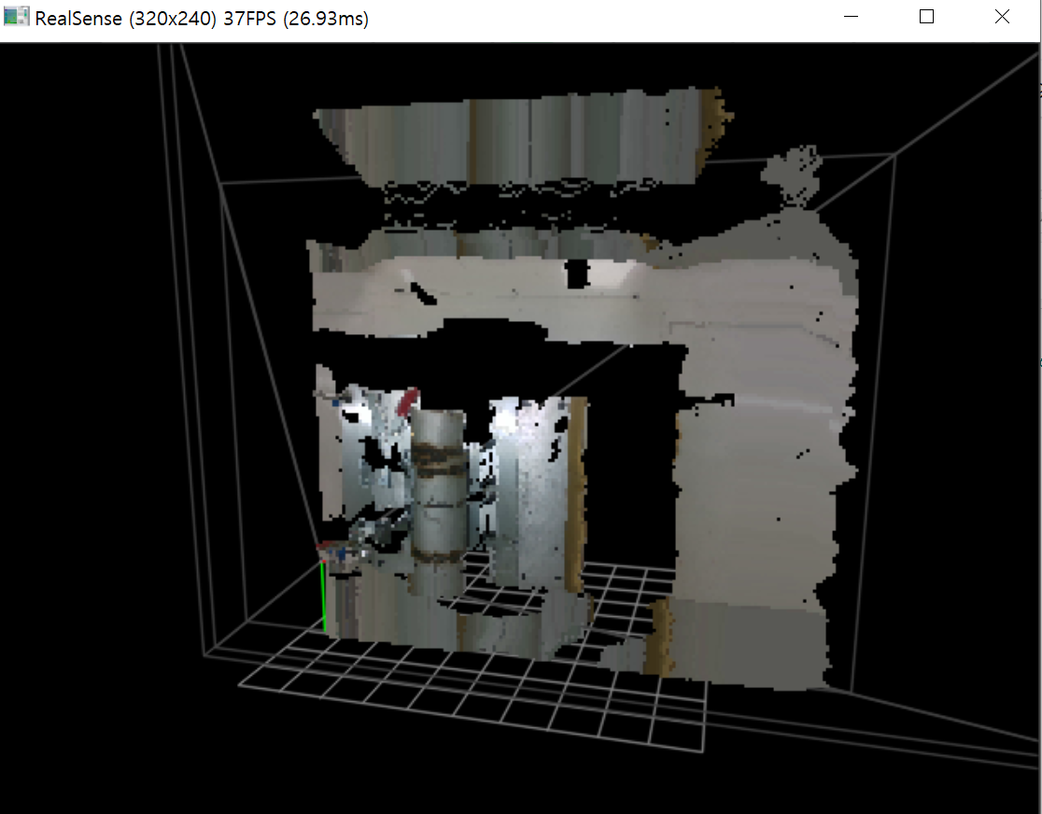
1. 이번 주 작업
1-2. Realsense Pyrealsense2 실습
- Depth를 구분하여 거리에 따라 물체의 층을 다르게 표현하는 영상 실습
- 해당 결과물의 data분석이 필요하나 어떠한 data들을 어떻게 검출하는지
아직 파악하지 못한 상태
[Depth 반영 3D 입체 영상]

Slide 11
2. 다음 주 예정
2-1. U-Net++ 논문 분석
- 논문을 반복해서 읽으면서 논문 파악 및 스터디 발표 자료 작성 예정

Slide 12
2. 다음 주 예정
2-2. FCN과 U-Net 실습코드 분석
- 논문을 통해 알게 된 정보들을 예제 코드로 실습진행 예정

Slide 13
2021 CAI Lab Meeting
용접 불량 검사

Slide 14

1. 이번 주 작업
1-1. 정상품 제작을 위한 파라미터 탐색 실험
1-2. 진행방향

Slide 15
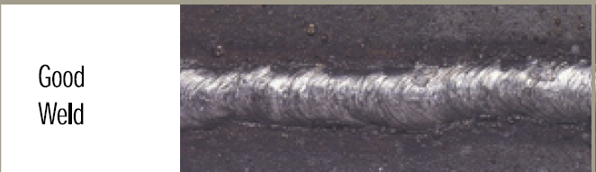
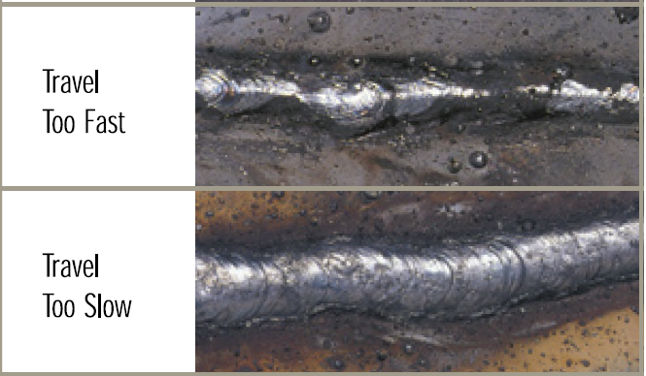
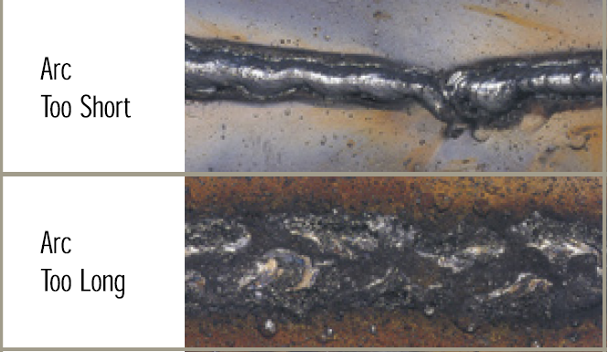
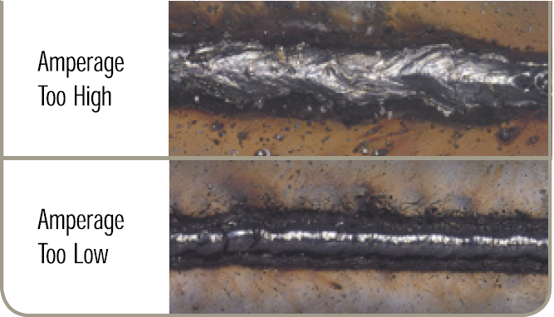
1-1. 정상품 제작을 위한 파라미터 탐색 실험
1. 실험 기준
<정상품>
<용접 속도>
<용접 간격>
<전류 세기>

Slide 16
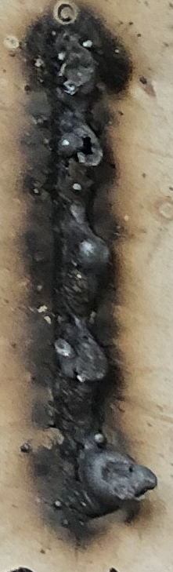
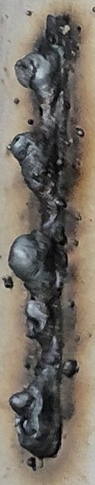
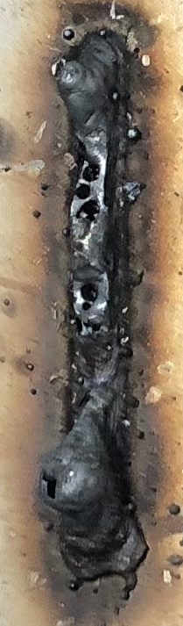
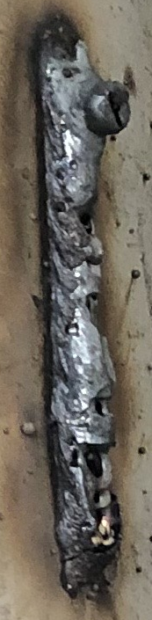
1-1. 정상품 제작을 위한 파라미터 탐색 실험
1. 실험 결과 - 전류
전류
용접 속도
70
10
80
10
105
10
140
10

Slide 17
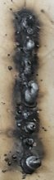
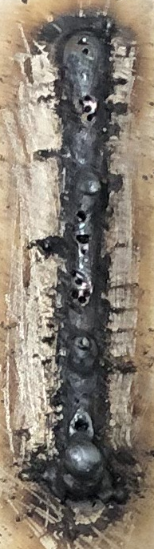
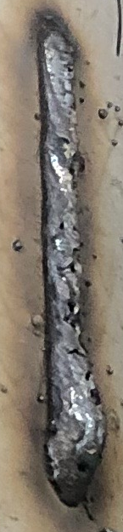
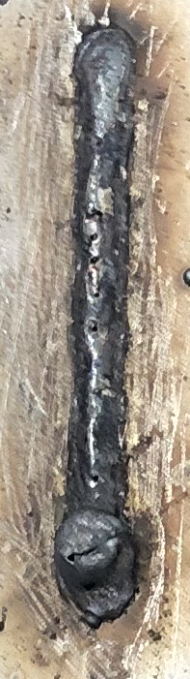
1-1. 정상품 제작을 위한 파라미터 탐색 실험
1. 실험 결과 - 용접 속도
전류
용접 속도
70
20
105
20
140
20
140
30

Slide 18
1-2. 진행 방향
1. 용접기 구매처로부터 문의
- 방문을 통한 교육 가능 (비용 지불 필요)
- 실험을 진행하는데 필요한 정보를 습득
2. 지속적인 실험을 통해 정상품 제작 파라미터 탐색

Slide 19
2021 CAI Lab Meeting
용접 로봇 Calibration

Slide 20
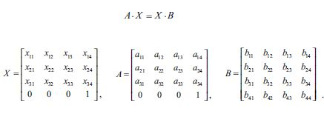
1. Hand Eye Calibration Solve Equation 수정
A : 두 포지션 사이의 Camera Position 변화
B : 두 포지션 사이의 Robot Base의 변화
X : Eye 와 Base 사이의 Transform Matrix
B
Robot - Base2
A
Camera1
Camera2
Robot - Base1
x
x
B2
A1
A2
B1
Calibration
End - Effector

Slide 21
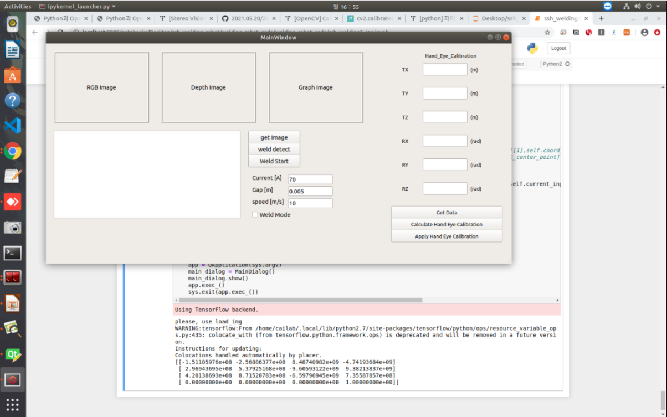
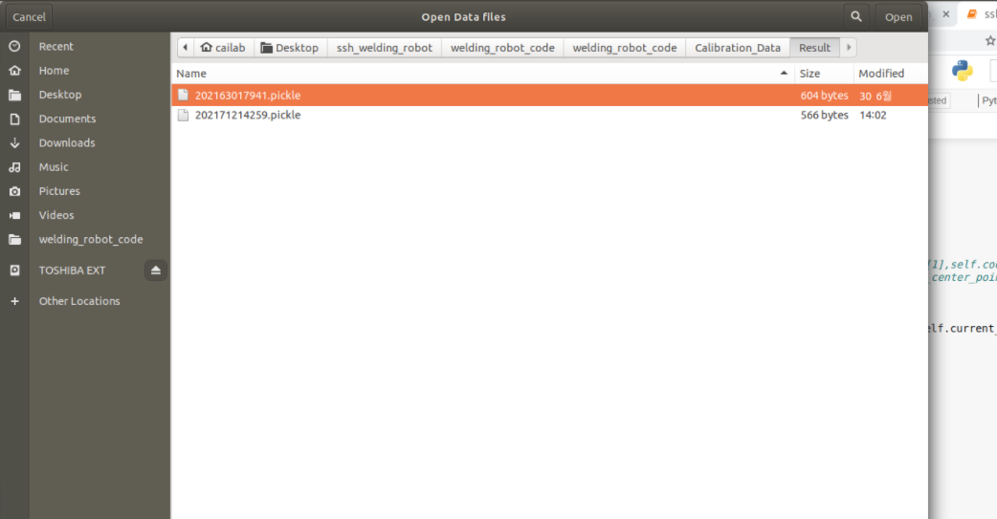
2. Hand – Eye Calibration Apply

Slide 22
3. 향후계획
Camera Extrinsic Parameter에 대한 검증
중간 결과인 TVEC, RVEC의 단위 파악
3. Hand Eye Calibration이 적용된 작업수행하도록 코드 변경
4. Hand – Eye Calibration 환경 구성

Slide 23
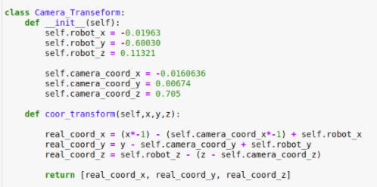
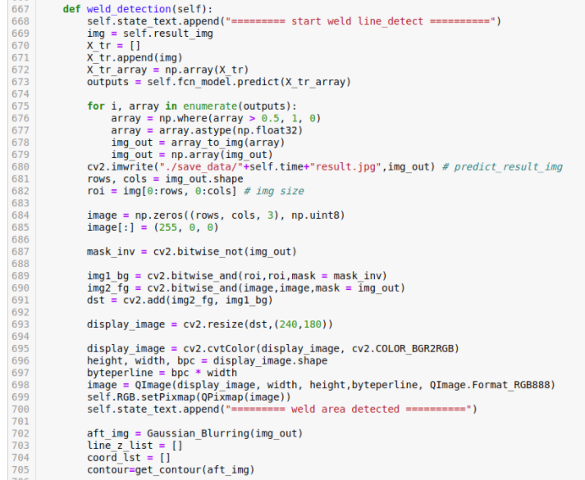
3. Hand – Eye Calibration Apply

Slide 24
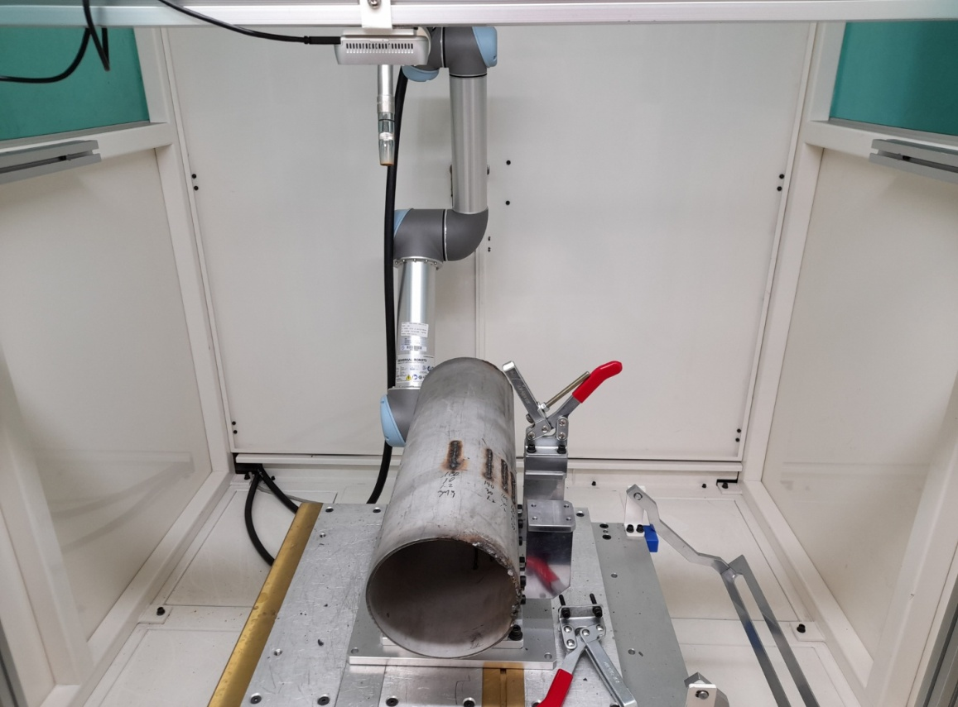
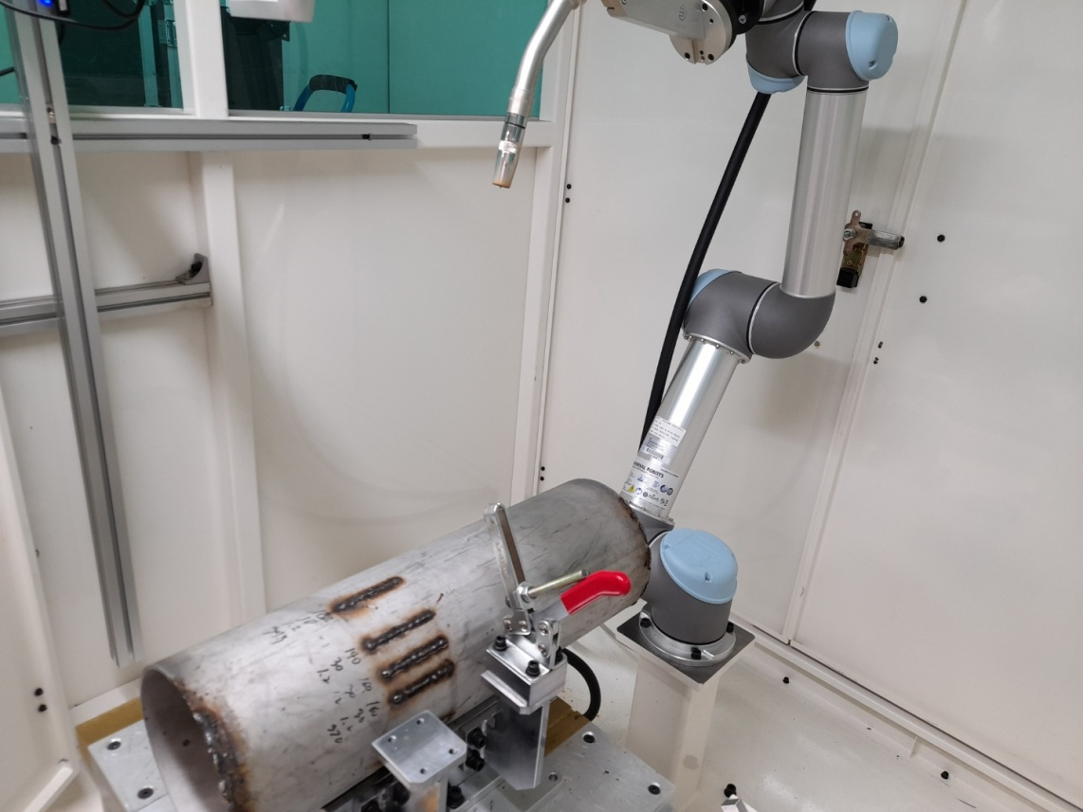
4. Hand – Eye Calibration 환경 제한

Slide 25
4. Hand – Eye Calibration 환경 제한

Slide 26

4. Hand – Eye Calibration 환경 제한

Slide 27
4. Hand – Eye Calibration 환경 제한

Slide 28
감사합니다

